Slide 1
Урок математики
4 класс
Подготовила
учитель начальных классов МБОУ СОШ № 3
Исрафилова С.Х.

Slide 2
Расположи дроби в порядке убывания
п
н
т
р
т
а
с
р
о

Slide 3
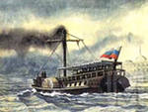
(600 : 30 - 7) ∙ 5 + (51 – 4 ∙ 4) + 1715=
16
20
13
35
65
100
1815

Slide 4
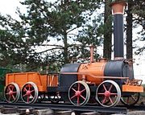
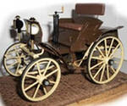
1834
+19
+ 57
1815
1896

Slide 5
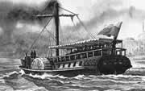
Блиц - турнир
Первый российский пароход «Елизавета» двигался со скоростью 9 км/ч. Какое расстояние он пройдет за 4 часа?
36 км

Slide 6
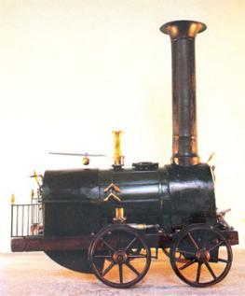
Блиц - турнир
Паровоз Черепановых за 3 часа мог преодолеть расстояние 48 км. С какой скоростью он двигался?
16 км/ч

Slide 7
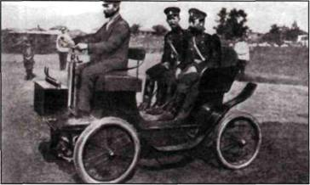
Блиц - турнир
Первый российский автомобиль двигался со скоростью 20 вёрст в час. За какое время он преодолеет расстояние 60 вёрст?
за 3 часа

Slide 8
одновременное движение
встречное движение
формула

Slide 9
Формула одновременного встречного движения

Slide 10
40 км/ч
50 км/ч
180 км
V сб. =
V 1 + V 2
t = S : V сб.

Slide 11
b км/ч
с км/ч
а км
t ч | d км
0
1
2
3
4
t
V сб = V1 + V2
а
a – ( b + c) ∙ 1
d = S – V сб ∙ t
a – ( b + c) ∙ 2
a – ( b + c) ∙ 3
t встр. = S : V сб
a – ( b + c) ∙ 4
a – ( b + c) ∙ t

Slide 12
Формула одновременного движения
S = ( V1 + V2) ∙ t
S = V сб. ∙ t

Slide 13
Тест
Ответы
Вариант 1. Вариант 2.
в 1. а
в 2. б
в 3. в
в 4. а
а 5. в

Slide 14
Тест
Оценивание
+ + + + + 5
+ + + + 4
+ + + 3
+ + 2

Slide 15
Формула одновременного движения
S = V сб. ∙ t

Slide 16
Домашнее задание
№ 6 с.106

Slide 17
Источники шаблона
Рожко Наталья Викторовна
МОУ СОШ №32 г. Комсомольска-на-Амуре
Учитель начальных классов
http://pedsovet.su/
Для шаблона использованы источники:
http://radikal.ru/F/s41.radikal.ru/i092/1108/60/e918556f2ee2.jpg.html блокнот
Титульный слайд
http://radikal.ru/F/s007.radikal.ru/i301/1103/99/6199f83a006a.png.htm мальчик
с карандашом
http://radikal.ru/F/i082.radikal.ru/1104/4f/315eaf1515d8.png.htm мальчик
http://radikal.ru/F/i060.radikal.ru/1008/11/c307d759d821.png.html ранец
Рабочий шаблон авторский

